Slide 1
Universidad Nacional de La Matanza
Animaciones con Jetpack Compose

Slide 2
Agenda
¿Que son las animaciones?
¿Que componente utilizar?
Listas y animaciones

Slide 3
¿Que son las animaciones?
Las animaciones son esenciales en una app para dispositivos móviles moderna con el fin de proporcionar una experiencia del usuario fluida y comprensible. Muchas APIs de Animation de Jetpack Compose están disponibles como funciones de componibilidad, al igual que diseños y otros elementos de IU, y están respaldadas por APIs de nivel inferior compiladas con funciones de suspensión de corrutinas de Kotlin.
Compose ofrece APIs de Animation de alto nivel para varios patrones de animación comunes que se utilizan en muchas apps. Estas APIs están diseñadas para alinearse con las prácticas recomendadas de Material Design Motion.

Slide 4
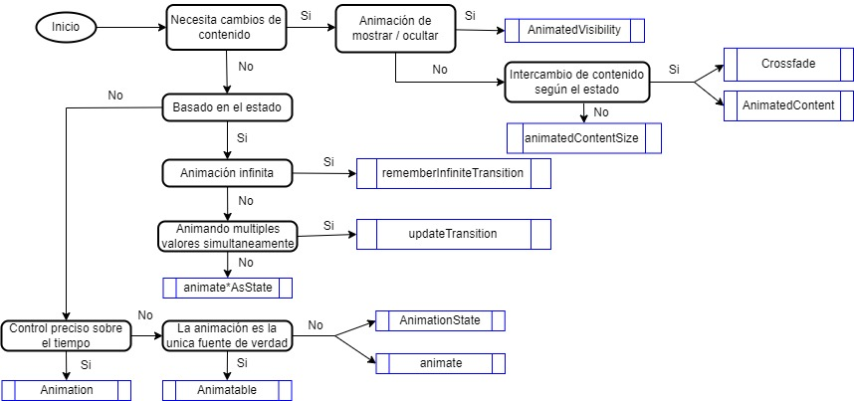
¿Que componente utilizar?

Slide 5
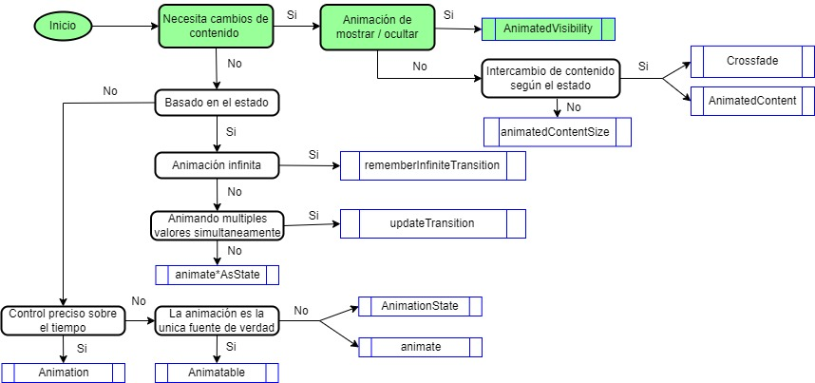
AnimatedVisibility

Slide 6

AnimatedVisibility
El elemento de componibilidad AnimatedVisibility permite la aparición y la desaparición de su contenido.
De forma predeterminada, el contenido aparece atenuado y expandido, y desaparece desvaneciéndose y achicándose.

Slide 7
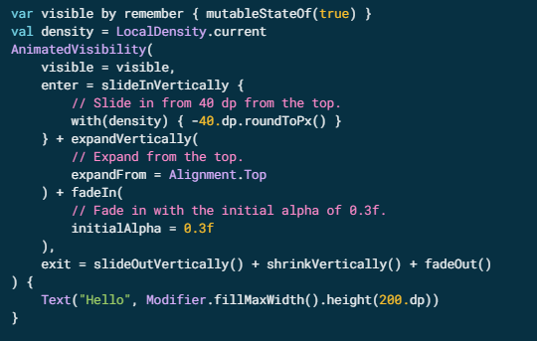
AnimatedVisibility
Puedes personalizar la transición si especificas EnterTransition y ExitTransition.
Como puedes ver en el ejemplo anterior, puedes combinar varios objetos EnterTransition o ExitTransition con un operador +, y cada uno acepta parámetros opcionales para personalizar su comportamiento. Consulta las referencias para obtener más información.

Slide 8
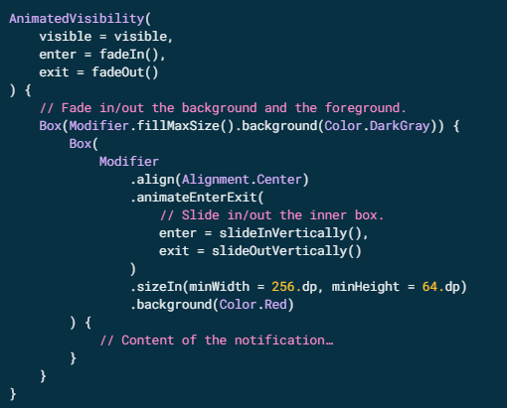
AnimatedVisibility
El contenido dentro de AnimatedVisibility puede usar el modificador animateEnterExit a fin de especificar un comportamiento de animación diferente para cada uno de ellos. El efecto visual para cada uno de estos elementos secundarios es una combinación de las animaciones que se especifican en el elemento AnimatedVisibility que admite composición y las animaciones de entrada y salida propias del elemento secundario.
En algunos casos, es posible que quieras que AnimatedVisibility no aplique ninguna animación de modo que cada elemento secundario pueda tener sus propias animaciones distintas mediante animateEnterExit. Para lograrlo, especifica EnterTransition.None y ExitTransition.None en el elemento AnimatedVisibility que admite composición.

Slide 9
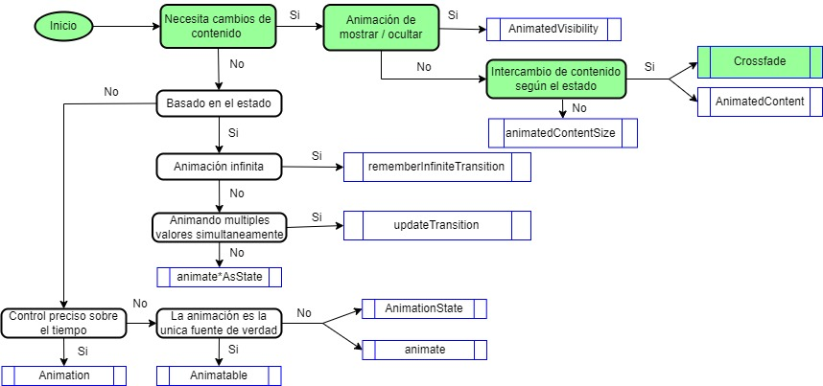
Crossfade

Slide 10
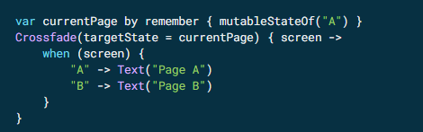
Crossfade
Crossfade anima entre dos diseños con una animación de encadenado. Si alternas el valor que se pasa al parámetro current, el contenido se cambia con una animación de encadenado.

Slide 11
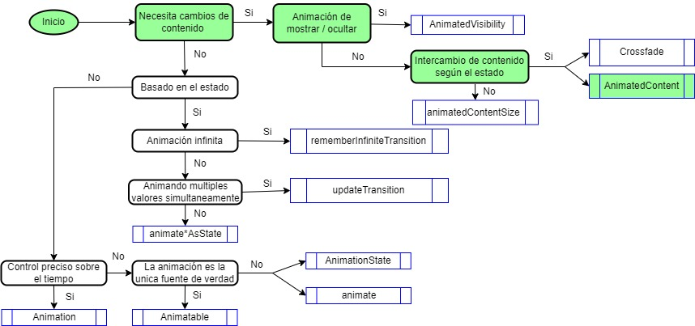
AnimatedContent (experimental)

Slide 12
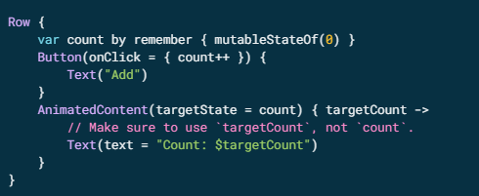
AnimatedContent (experimental)
El elemento AnimatedContent que admite composición anima su contenido a medida que cambia en función de un estado objetivo.
Ten en cuenta que siempre debes usar el parámetro lambda y reflejarlo en el contenido. La API usa este valor como clave para identificar el contenido que se muestra en el momento.

Slide 13
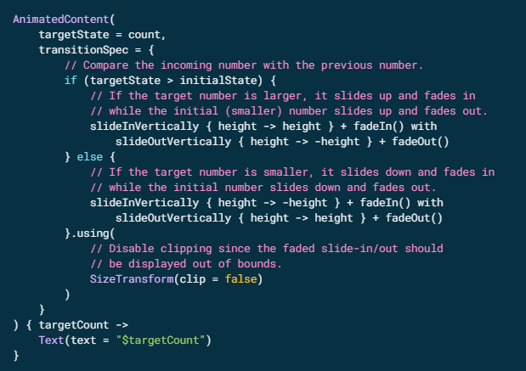
AnimatedContent (experimental)
De forma predeterminada, el contenido inicial aplica un fundido de salida y, luego, el contenido objetivo aplica un fundido de entrada (este comportamiento se denomina atenuación). Puedes personalizar este comportamiento de animación si especificas un objeto ContentTransform en el parámetro transitionSpec.
Puedes crear ContentTransform si combinas EnterTransition con ExitTransition mediante la función infija with. Puedes aplicar SizeTransform a ContentTransform si lo adjuntas con la función infija using.

Slide 14
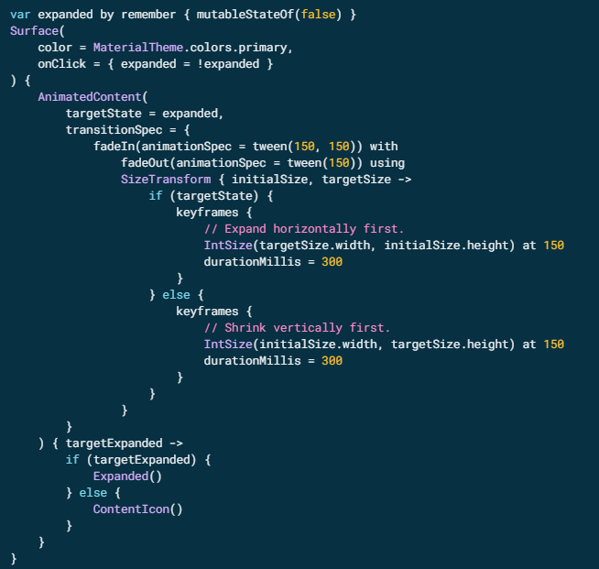
AnimatedContent (experimental)
EnterTransition define cómo debe aparecer el contenido objetivo, y ExitTransition define cómo debe desaparecer el contenido inicial. Además de todas las funciones EnterTransition y ExitTransition disponibles para AnimatedVisibility, AnimatedContent ofrece slideIntoContainer y slideOutOfContainer. Estas son alternativas convenientes para slideInHorizontally/Vertically y slideOutHorizontally/Vertically que calculan la distancia de la diapositiva según los tamaños del contenido inicial y el contenido objetivo del contenido AnimatedContent.

Slide 15
AnimatedContent (experimental)
SizeTransform define cómo se debe animar el tamaño entre el contenido inicial y el objetivo. Cuando creas la animación, tienes acceso al tamaño inicial y al tamaño objetivo. SizeTransform también controla si el contenido debe recortarse según el tamaño del componente durante las animaciones.

Slide 16
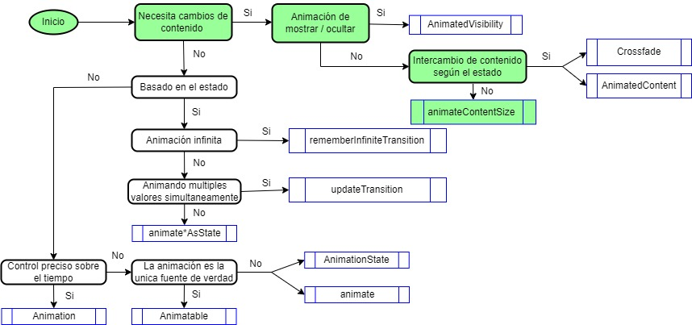
animateContentSize

Slide 17
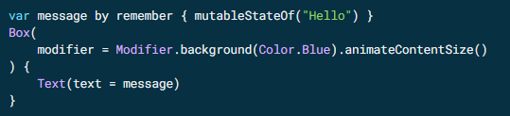
animateContentSize
El modificador animateContentSize anima un cambio de tamaño. El orden en el que se coloca animateContentSize en tu cadena de modificadores es importante. Para que las animaciones sean fluidas, asegúrate de ubicarlas antes de cualquier modificador de tamaño, como size o defaultMinSize, a fin de asegurarte de que animateContentSize informe el cambio de valor animado al diseño.

Slide 18
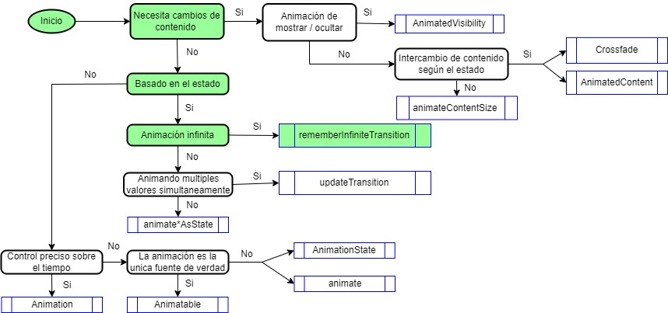
rememberInfiniteTransition

Slide 19
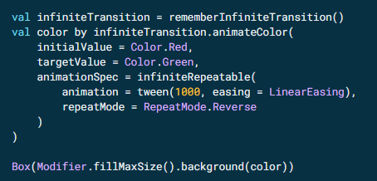
rememberInfiniteTransition
InfiniteTransition contiene una o más animaciones secundarias, como Transition, pero las animaciones comienzan a ejecutarse apenas entran en la composición y no se detienen, a menos que se las quite. Puedes crear una instancia de InfiniteTransition con rememberInfiniteTransition. Se pueden agregar animaciones secundarias con animateColor, animatedFloat o animatedValue. También debes especificar un infiniteRepeatable para indicar las especificaciones de la animación.

Slide 20
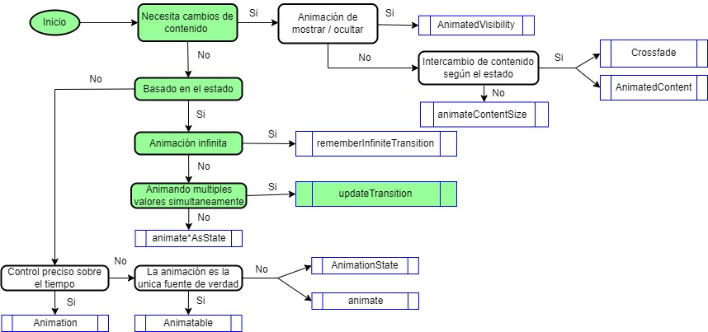
updateTransition

Slide 21


updateTransition
Transition administra una o más animaciones como elementos secundarios, y las ejecuta de forma simultánea entre varios estados.
Los estados pueden ser de cualquier tipo de datos. En muchos casos, puedes usar un tipo enum personalizado para garantizar la seguridad del tipo, como en este ejemplo:
updateTransition crea y recuerda una instancia de Transition, y actualiza su estado.

Slide 22
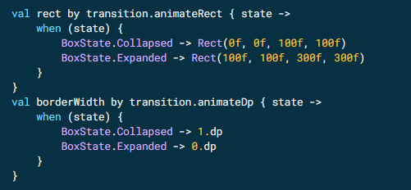
updateTransition
Luego, puedes usar una de las funciones de extensión animate* para definir una animación secundaria en esta transición. Especifica los valores objetivo para cada uno de los estados. Estas funciones animate* muestran un valor de animación que se actualiza con cada fotograma durante la animación cuando el estado de transición se actualiza con updateTransition.

Slide 23
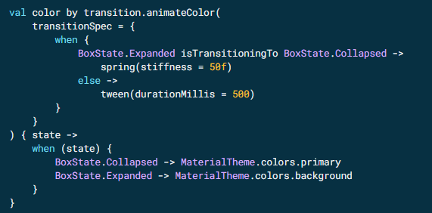
updateTransition
De manera opcional, puedes pasar un parámetro transitionSpec a fin de especificar un AnimationSpec diferente para cada una de las combinaciones de cambios de estado de transición. Consulta AnimationSpec para obtener más información..

Slide 24
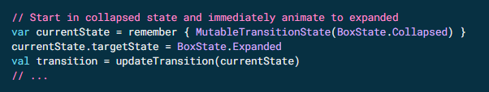
updateTransition
Una vez que haya una transición en el estado objetivo, Transition.currentState será la misma que en Transition.targetState. Esto se puede usar como indicador para comprobar si finalizó la transición.
En ocasiones, queremos tener un estado inicial diferente del primer estado objetivo. Podemos usar updateTransition con MutableTransitionState para lograrlo. Por ejemplo, nos permite iniciar la animación en cuanto el código entra en conflicto.

Slide 25
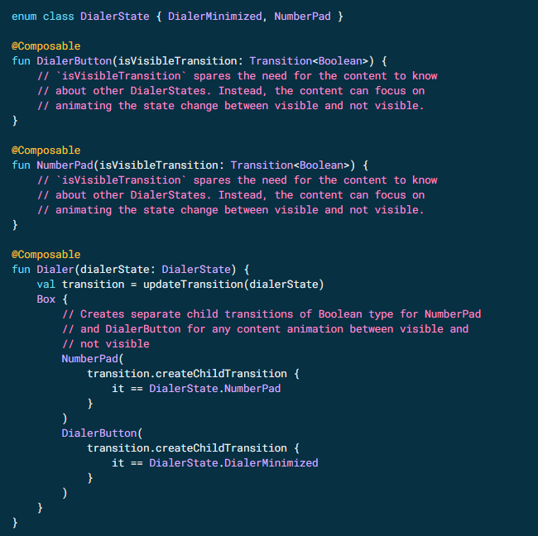
updateTransition
En el caso de una transición más compleja que involucra varias funciones que admiten composición, puedes usar createChildTransition para crear una transición secundaria. Esta técnica es útil para separar los problemas entre varios subcomponentes en un elemento complejo que admite composición. La transición superior tendrá en cuenta todos los valores de animación en las transiciones secundarias.

Slide 26
updateTransition
Cómo usar la transición con AnimatedVisibility y AnimatedContent
AnimatedVisibility y AnimatedContent están disponibles como funciones de extensión de Transition. targetState para Transition.AnimatedVisibility y Transition.AnimatedContent se deriva de Transition y activa la transición de entrada y salida en los casos necesarios cuando cambia el targetState de Transition. Estas funciones de extensión permiten que todas las animaciones de entrada, salida y sizeTransform que, de lo contrario, serían internas para AnimatedVisibility o AnimatedContent se eleven a Transition. Con estas funciones de extensión, el cambio de estado de AnimatedVisibility o AnimatedContent se puede observar desde el exterior. En lugar de un parámetro booleano visible, esta versión de AnimatedVisibility toma una lambda que convierte el estado objetivo de la transición superior en un valor booleano.

Slide 27
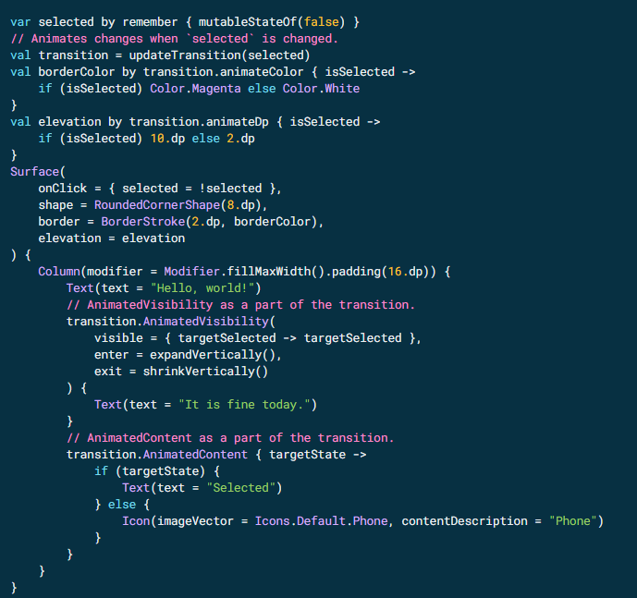
updateTransition
Cómo usar la transición con AnimatedVisibility y AnimatedContent

Slide 28
updateTransition
Cómo encapsular una transición y volver a usarla
Para casos de uso simples, definir las animaciones de transición en el mismo elemento componible que tu IU es una opción perfectamente válida. Sin embargo, si trabajas en un componente complejo con una serie de valores animados, es posible que quieras separar la implementación de la animación de la IU del elemento componible.
Para hacerlo, crea una clase que contenga todos los valores de animación y una función "update" que muestre una instancia de esa clase. La implementación de la transición se puede extraer en la nueva función separada. Este patrón es útil cuando hay una necesidad de centralizar la lógica de animación o hacer que animaciones complejas se puedan volver a usar.

Slide 29
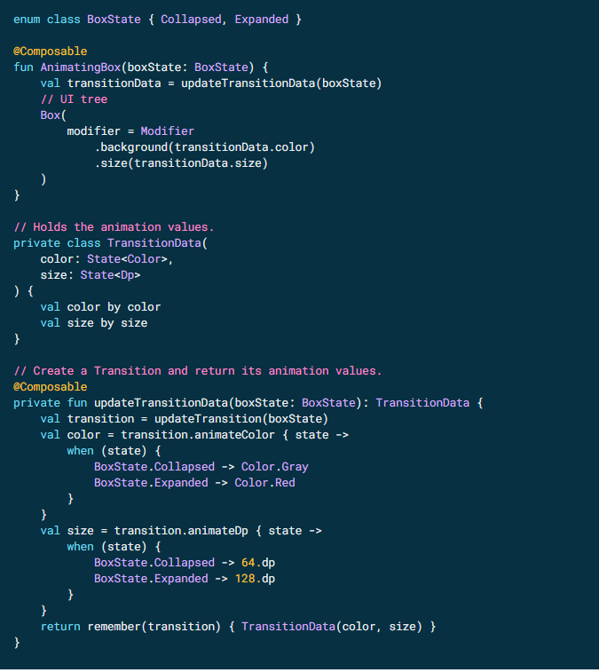
updateTransition
Cómo encapsular una transición y volver a usarla

Slide 30
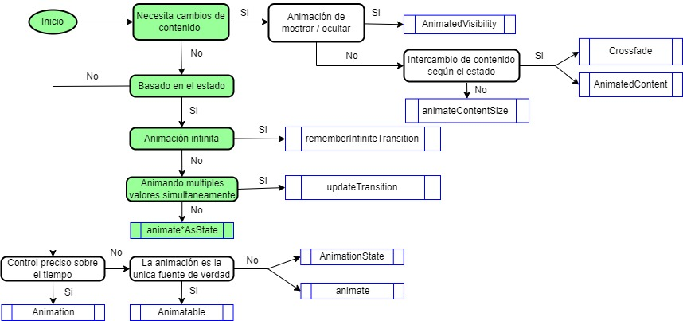
animate*AsState

Slide 31
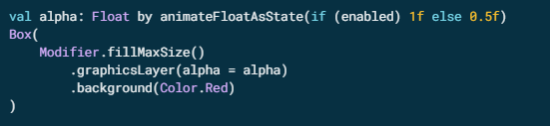
animate*AsState
Las funciones animate*AsState son las APIs de Animation más simples en Compose para crear un valor único. Solo debes proporcionar el valor final (o valor objetivo), y la API comienza la animación desde el valor actual hasta el especificado.
A continuación, se muestra un ejemplo de animación de alfa con esta API. Con solo unir el valor objetivo en animateFloatAsState, el valor alfa ahora es un valor de animación entre los valores proporcionados (1f o 0.5f en este caso).

Slide 32
animate*AsState
Ten en cuenta que no necesitas crear una instancia de ninguna clase de animación ni procesar la interrupción. De forma interna, se creará un objeto de animación (es decir, una instancia de Animatable) y se lo recordará en el sitio que realiza la llamada, con el primer valor objetivo como valor inicial. A partir de ese momento, cada vez que proporciones un valor objetivo diferente a este elemento componible, se iniciará automáticamente una animación con ese valor. Si ya hay una animación en curso, esta comienza desde su valor (y velocidad) actual, y se anima al valor objetivo. Durante la animación, este elemento componible se vuelve a componer y muestra un valor actualizado de la animación en cada fotograma.
Desde el primer momento, Compose brinda funciones animate*AsState para Float, Color, Dp, Size, Offset, Rect, Int, IntOffset y IntSize. Puedes agregar compatibilidad con otros tipos de datos si proporcionas un TwoWayConverter a animateValueAsState que tome un tipo genérico.
Puedes personalizar las especificaciones de la animación si proporcionas un AnimationSpec. Consulta AnimationSpec para obtener más información.

Slide 33
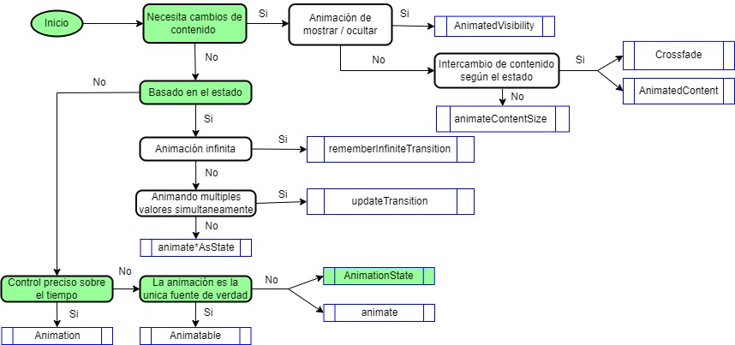
AnimationState

Slide 34
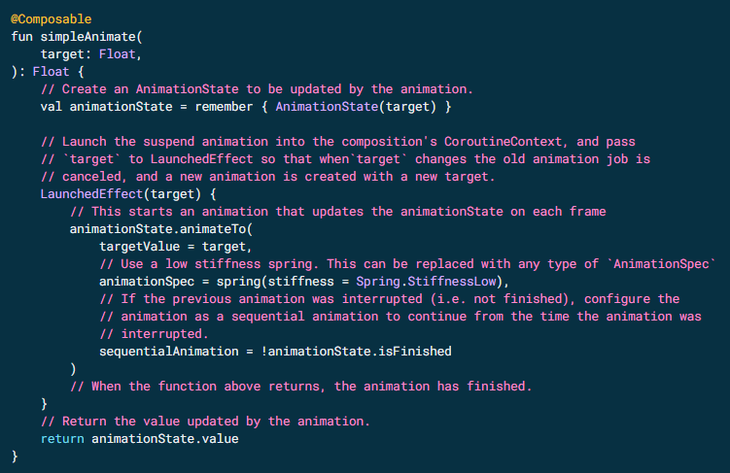
AnimationState
AnimationState contiene la información necesaria para indicar el estado de una animación. Una vez que se construye un AnimationState, solo se puede actualizar/mutar mediante animaciones.
Animación basada en objetivos que toma el valor y la velocidad de AnimationState como condición inicial y anima a targetValue, usando animationSpec. Durante la animación, AnimationState se actualizará con el valor/velocidad actualizados, tiempo de cuadro, etc.

Slide 35
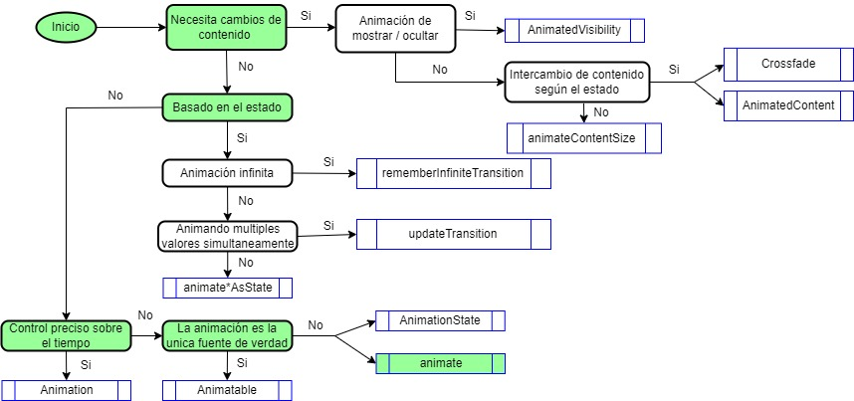
animate

Slide 36
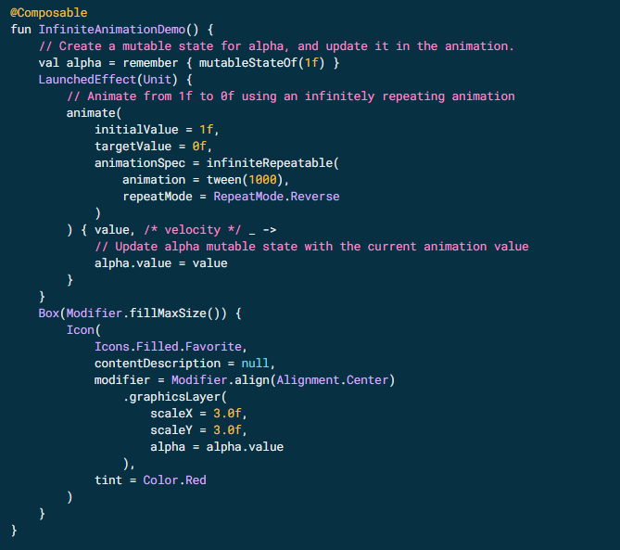
animate
Animación basada en objetivos que anima desde lo dado en initialValue hacia el targetValue, con un initialVelocity. De forma predeterminada, se utilizará para la animación un spring por defecto. Se puede proporcionar una alternativa para reemplazar el valor predeterminado spring (animationSpec).
Este es un método conveniente para la animación flotante. Si es necesario acceder a más información relacionada con la animación, como la hora de inicio, el destino, etc., considere usar AnimationState.animateTo.
Para animar otros tipos de datos, considere la sobrecarga de la función animate para tipos genéricos.

Slide 37
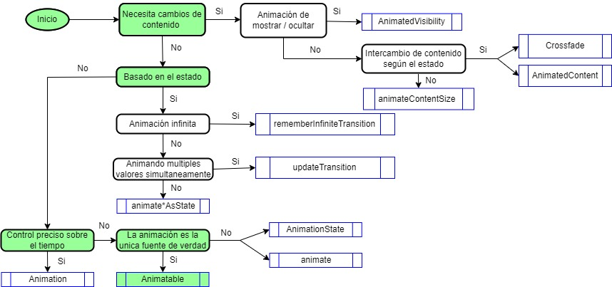
Animatable

Slide 38
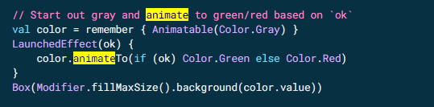
Animatable
Animatable es un contenedor de valor que puede animar el valor a medida que se modifica a través de animateTo. Esta es la API que respalda la implementación de animate*AsState. Garantiza una continuación coherente y una exclusividad mutua, lo que significa que el cambio de valor es siempre continuo, y cualquier animación en curso será cancelada.
Muchas funciones de Animatable, como animateTo, se proporcionan como funciones de suspensión. Por lo tanto, deben unirse a un alcance de corrutinas apropiado. Por ejemplo, puedes usar el elemento componible LaunchedEffect para crear un alcance únicamente para la duración del par clave-valor especificado.

Slide 39
Animatable
En el ejemplo anterior, creamos y recordamos una instancia de Animatable con el valor inicial de Color.Gray. Según el valor de la marca booleana ok, el color se anima a Color.Green o Color.Red. Cualquier cambio posterior al valor booleano inicia la animación en el otro color. Si hay una animación en curso cuando cambia el valor, la animación se cancela, y la animación nueva comienza desde el valor de instantánea actual con la velocidad actual.
Esta es la implementación de animación que crea una copia de seguridad de la API de animate*AsState mencionada en la sección anterior. En comparación con animate*AsState, el uso directo de Animatable brinda un control más preciso sobre varios aspectos.

Slide 40
Animatable
En primer lugar, Animatable puede tener un valor inicial diferente del primer valor objetivo. Por ejemplo, el código de ejemplo anterior muestra un cuadro gris al principio, que comienza inmediatamente a animarse en verde o rojo.
En segundo lugar, Animatable proporciona más operaciones sobre el valor del contenido, es decir, snapTo y animateDecay. snapTo establece el valor actual en el valor objetivo de inmediato. Esto es útil cuando la animación en sí no es la única fuente de confianza y debe sincronizarse con otros estados, como eventos táctiles. animateDecay inicia una animación que se ralentiza a partir de la velocidad determinada. Esto es útil para implementar comportamientos de deslizamiento. Consulta Gestos y animación para obtener más información.
Desde el primer momento, Animatable admite Float y Color, pero cualquier tipo de datos puede usarse si se proporciona un TwoWayConverter. Consulta AnimationVector para obtener más información.
Puedes personalizar las especificaciones de la animación si proporcionas un AnimationSpec. Consulta AnimationSpec para obtener más información.

Slide 41
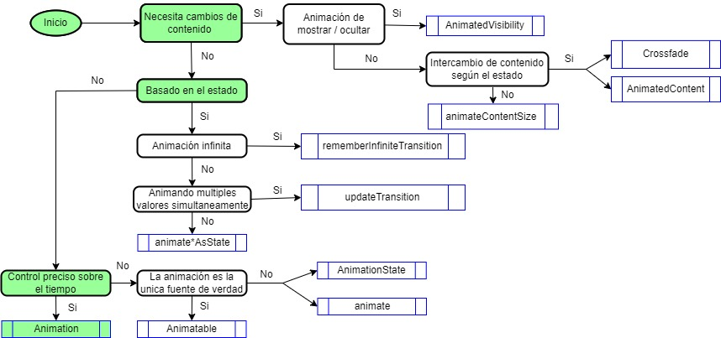
Animation

Slide 42
Animation
Animation es la API de Animation de nivel más bajo disponible. Muchas de las animaciones que vimos hasta ahora se basan en Animation. Hay dos subtipos de Animation: TargetBasedAnimation y DecayAnimation.
Solo se debe usar Animation para controlar manualmente los tiempos de la animación. Animation no tiene estado y no tiene ningún concepto de ciclo de vida. Funciona como motor de cálculo de animación que usan las API de nivel superior.
A menos que sea necesario controlar los tiempos de forma manual, generalmente se recomienda usar API de Animation de nivel superior que se compilen sobre la base de estas clases.

Slide 43
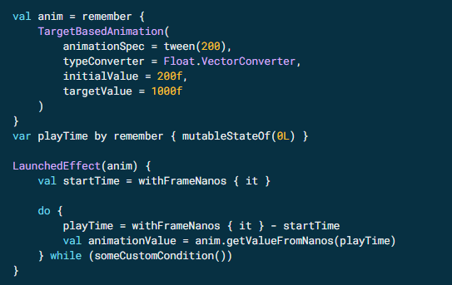
Animation
TargetBasedAnimation
Permite controlar por tu cuenta el tiempo de reproducción de la animación. En el siguiente ejemplo, el tiempo de reproducción del objeto TargetAnimation se controla de forma manual en función de la latencia de fotogramas que proporciona withFrameNanos.

Slide 44
Animation
DecayAnimation
A diferencia de TargetBasedAnimation, DecayAnimation no requiere que se proporcione un targetValue. En su lugar, calcula su targetValue en función de las condiciones de inicio, establecidas por initialVelocity y initialValue, y el elemento DecayAnimationSpec proporcionado.
Las animaciones de disminución suelen usarse después de un gesto de deslizamiento para ralentizar los elementos hasta que se detengan. La velocidad de animación comienza en el valor establecido por initialVelocityVector y se ralentiza con el tiempo.

Slide 45
Listas y animaciones

Slide 46
Listas y animaciones
Las listas y las animaciones están presentes en todos lados dentro de las apps. En esta lección, aprenderás cómo Compose hace que crear listas sea más fácil y que agregar animaciones sea más divertido.
Las LazyColumn y LazyRow de Compose son elementos componibles y solo renderizan los objetos visibles en la pantalla, por lo que están diseñados para ser muy eficientes con listas largas.

Slide 47
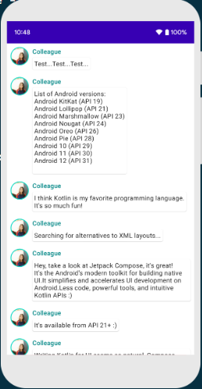
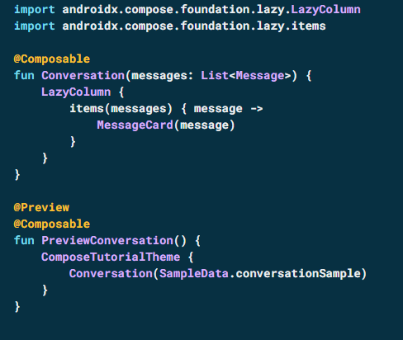
Listas y animaciones

Slide 48
Expandir mensajes
Agregaremos la posibilidad de expandir un mensaje para poder mostrar uno más largo y animaremos el tamaño del contenido y el color de fondo. A fin de almacenar este estado local de la IU, debes realizar un seguimiento de si se expande o no un mensaje. Realizaremos el seguimiento de este cambio de estado mediante las funciones remember y mutableStateOf.
Las funciones que admiten composición pueden almacenar el estado local en la memoria a través de remember y detectar cambios en el valor que se pasa a mutableStateOf. Cuando se actualice el valor, los elementos que admiten composición (y sus elementos secundarios) que usan este estado se volverán a dibujar automáticamente. Esto se denomina recomposición.
Si usas las API de estado de Compose, como remember y mutableStateOf, cualquier cambio de estado actualiza la IU automáticamente.

Slide 49
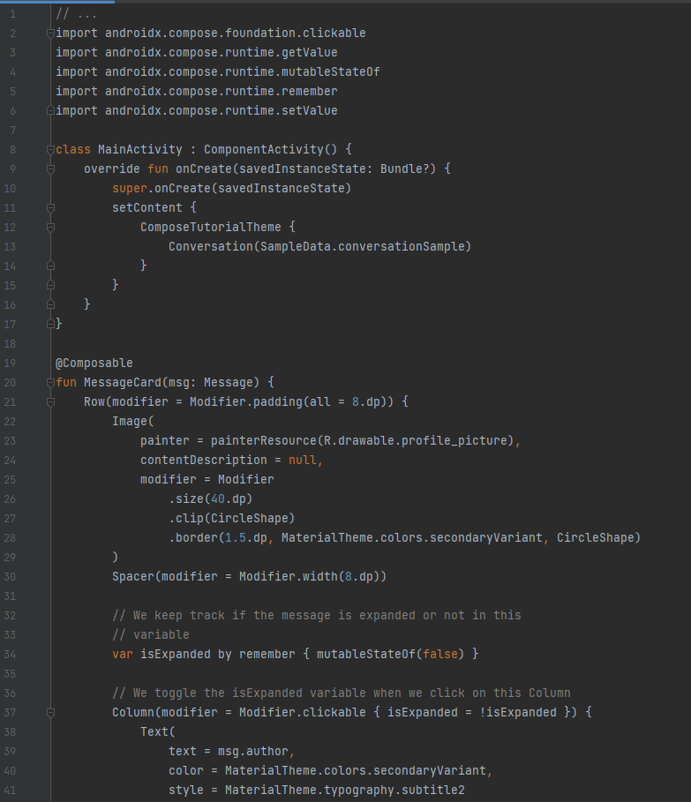
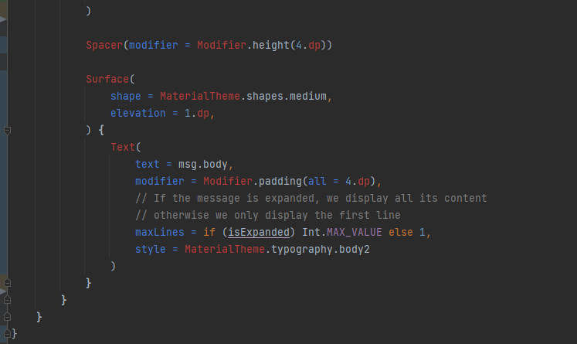


Slide 50
¿Preguntas?

Slide 51
Links útiles
Animaciones: https://developer.android.com/jetpack/compose/animation
Compose pathway: https://developer.android.com/courses/pathways/compose
Proyecto de ejemplo: https://github.com/facundomr/plants-catalog-compose

Slide 52
Fin

